Slide 1

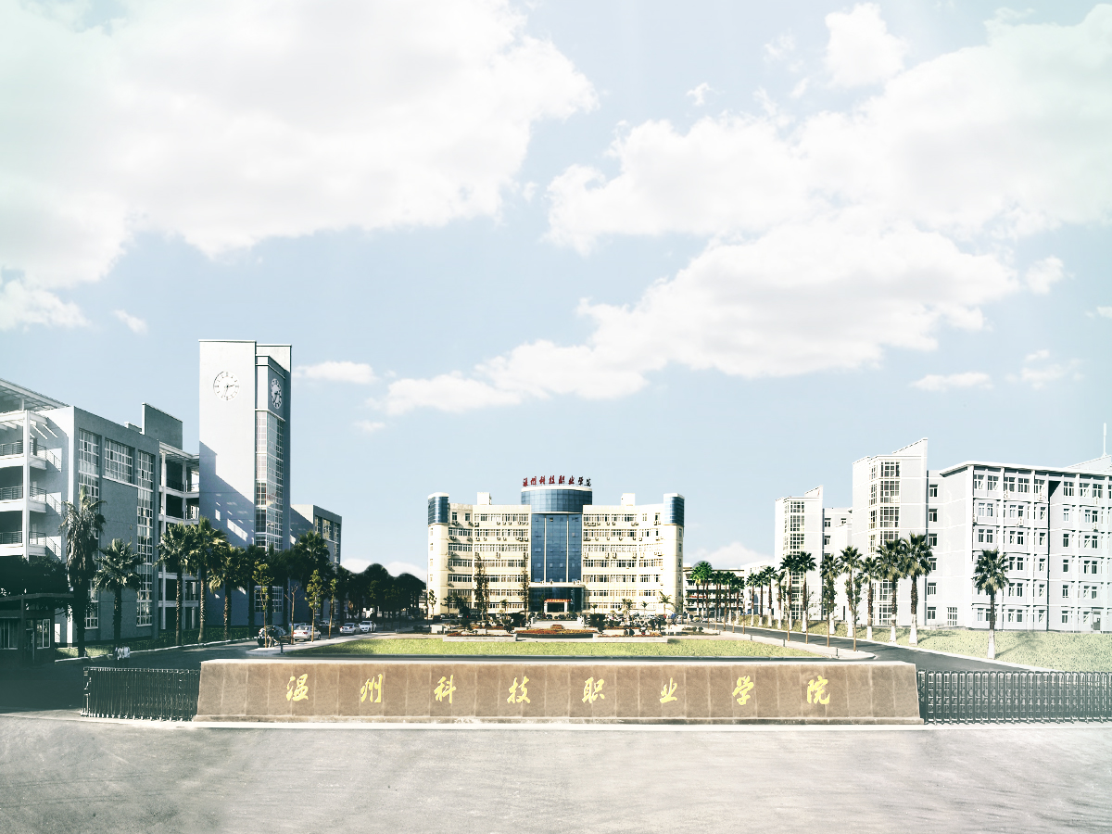


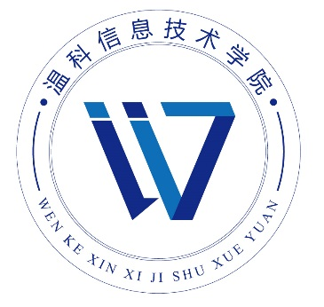
温州市特色优势专业群建设项目
人工智能技术服务专业群
温州科技职业学院
信息技术学院
崔晓军 博士/教授
2020.12.06

Slide 2
国家政策支持
推动互联网、大数据、人工智能等同各产业深度融合，推动先进制造业集群发展，构建一批各具特色、优势互补、结构合理的战略性新兴产业增长引擎，培育新技术、新产品、新业态、新模式。
瞄准人工智能、量子信息、集成电路、生命健康、脑科学、生物育种、空天科技、深地深海等前沿领域，推进科研院所、高校、企业科研力量优化配置和资源共享。
摘自2020年11月《中共中央关于制定国民经济和社会发展第十四个五年规划和二〇三五年远景目标的建议》
人工智能+各行行业 = 新技术、新产品、新业态、新模式

Slide 3
人工智能政策利好不断
国家相继出台了《新一代人工智能发展规划》、《高等学校人工智能创新行动计划》、《促进新一代人工智能产业发展三年行动计划(2018-2020 年)》、《人工智能标准化白皮书（2018 版）》、《人工智能标准化助力产业发展》、《关于促进人工智能和实体经济深度融合的指导意见》、《新一代人工智能治理原则》、《国家新一代人工智能创新发展试验区建设工作指引》等文件，人工智能上升为国家战略。
新一代人工智能发展规划
人工智能标准化白皮书
人工智能标准化助力产业发展
国家新一代人工智能创新发展试验区建设工作指引

Slide 4
人工智能产业发展与需求
温州
浙江
中国
工业和信息产业部领导在世界人工智能大会上称，我国已有近3000家人工智能核心企业。有旷视科技、优必选、云知声、 SenseTime、中科汇联等。我国人工智能企业占世界总数的21.67%，排名世界第二，其中应用层企业占比75.2%。
2019年1至8月，温州市人工智能产业共有规模以上企业21家，人工智能产业制造业工业增加值3.70亿，同比增长27.9%，增速比全市规模以上工业高20.3个百分点。全市工业企业智能化改造发展强劲。
浙江省人工智能产业区域发展竞争力评价指数排名全国第四位。人工智能产业企业已达482家（有阿里巴巴、海康威视、网易、新华三、虹软科技、安恒信息等），实现总营业收入1987.37亿元，形成千亿级产业规模。
2019年10月10日温州日报新闻
《2020年浙江省人工智能产业发展报告》
《中国新一代人工智能科技产业发展报告》
人工智能应用服务领域需求旺盛---技能型、应用型人才供给严重不足

Slide 5
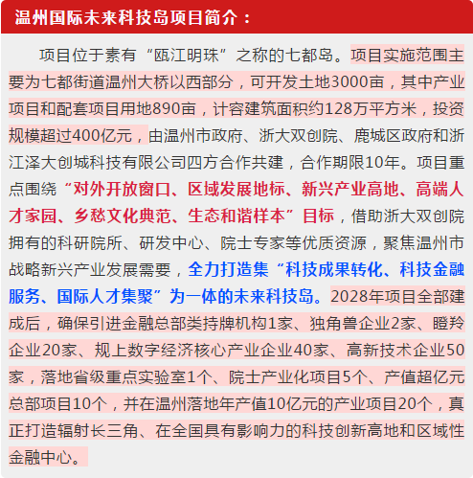
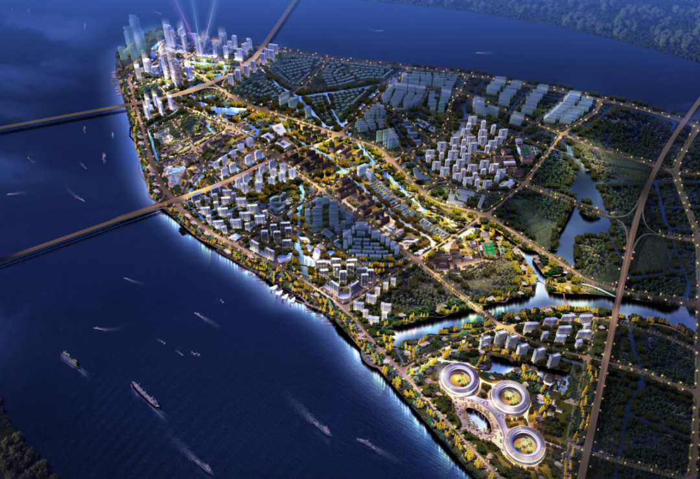
温州国际未来科技岛
2020年11月12日
温州国际未来科技岛项目正式签约
将对温州战略新兴产业发展提供新增长引擎
Notes:
未来3-5年，随着浙江和温州产业布局成型，对这方面的人才需求会越来越突显。这是11月12日发布的温州国际未来科技岛项目。

Slide 6

目录
1
建 设 基 础
2
组 群 逻 辑
3
建 设 目 标
4
建 设 内 容
5
预 期 成 效
Notes:
下面从4个方面阐述

Slide 7

CHAPTER1
一、建设基础

Slide 8
1.1 专业群优势
“十二五”中央财政支持专业
“十三五”省优势专业
教育部骨干专业
H3C金牌网院
1. 省优势专业引领群内专业协同发展
核心专业
人工智能技术服务
专业群
计算机网络技术
软件技术
人工智能技术服务
物联网应用技术
数字媒体应用技术
温州市特色专业
学校一级专业
校企协同育人项目
温州市产教融合示范基地
市示范实训基地
由原“电子信息工程技术”专业更名
新增专业

Slide 9
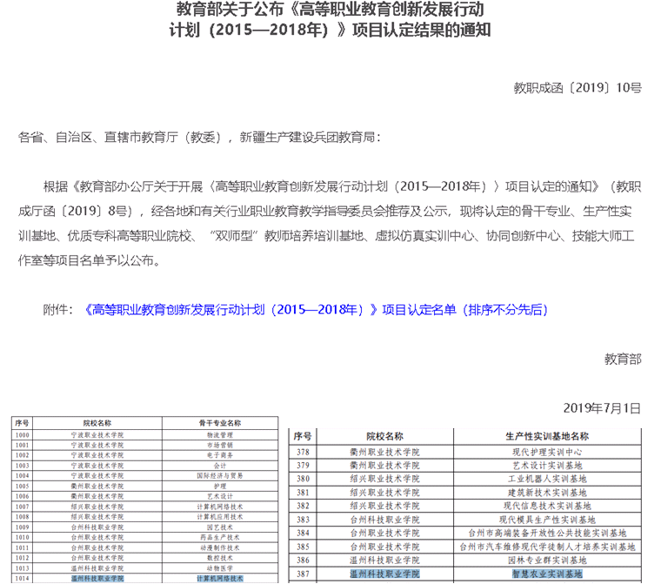
1.1 专业群优势
2. 人才培养实践基地建设有良好基础
“训研创”一体化实训基地，现有36个实训室，面积达4000余平方米，设备总值3000余万。
高等职业教育创新发展行动计划认定骨干专业1个、骨干生产性实训基地1个
省级示范实训基地1个
市级产教融合示范实训基地1个
H3C金牌网院1个

Slide 10
1.1 专业群优势
3. 师资团队力量雄厚
类别 | 日期 | 项目名称 | 姓名 | 授予部门
教学名师与教学团队 | 2019.01 | 温州市“551人才工程”第二层次培养人员 | 崔晓军 | 中共温州市委组织部 市人社障局
 | 2014.09 | 温州市优秀教师 | 崔晓军 | 温州市人民政府
 | 2019.06 | 温州市优秀共产党员 | 崔晓军 | 中共温州市委
 | 2017.10 | 省高职高专专业带头人 | 崔晓军 | 浙江省教育厅
 | 2016.11 | 温州市“551人才工程”第三层次培养人员 | 陈斌 | 中共温州市委组织部 市人社障局
 | 2016.11 | 温州市“551人才工程”第三层次培养人员 | 李世红 | 中共温州市委组织部 市人社障局
 | 2019.12 | 浙江省“百千万”高技能领军人才培养工程 第三层次“优秀技能人才” | 许驰 | 瓯海区人社局

Slide 11
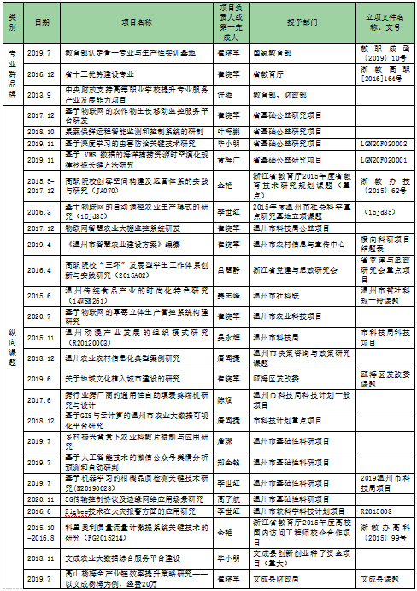
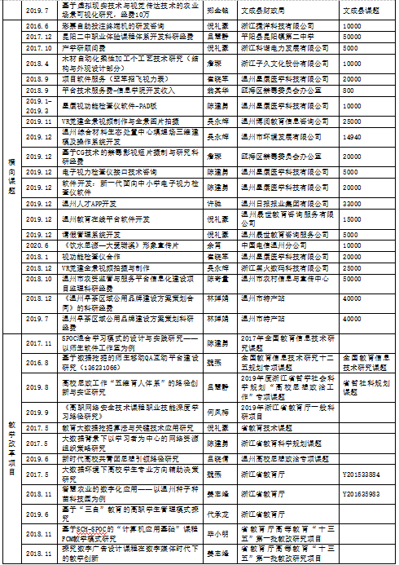
1.1 专业群优势
专业群教师团队
专任教师
兼职教师
合作校企
实践专家
能工巧匠
教授 1 名
副教授 12 名
双师素质教师占比达 83%
3. 师资团队力量雄厚
专业教学团队获奖及科研成果共计93项

Slide 12
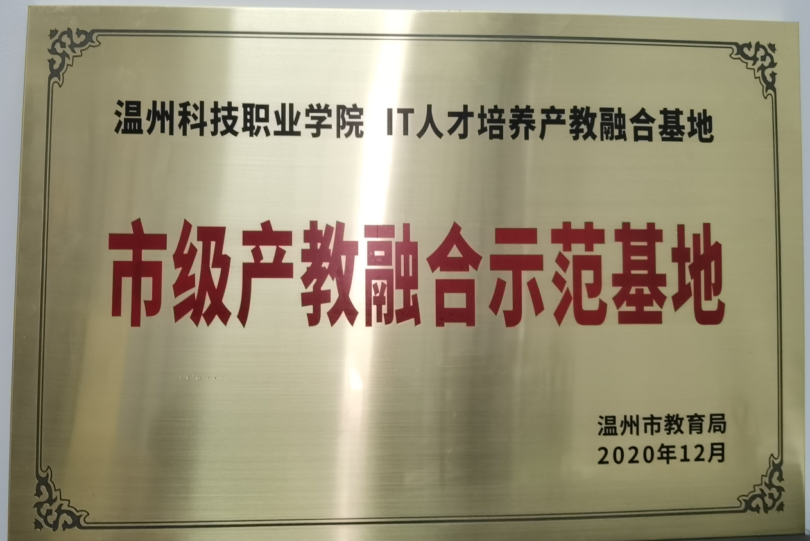
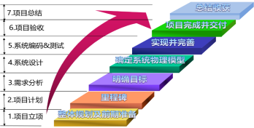
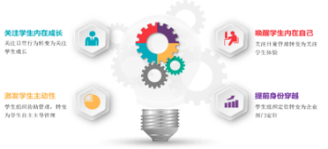
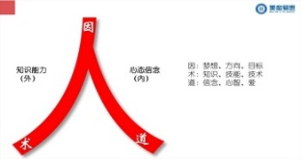
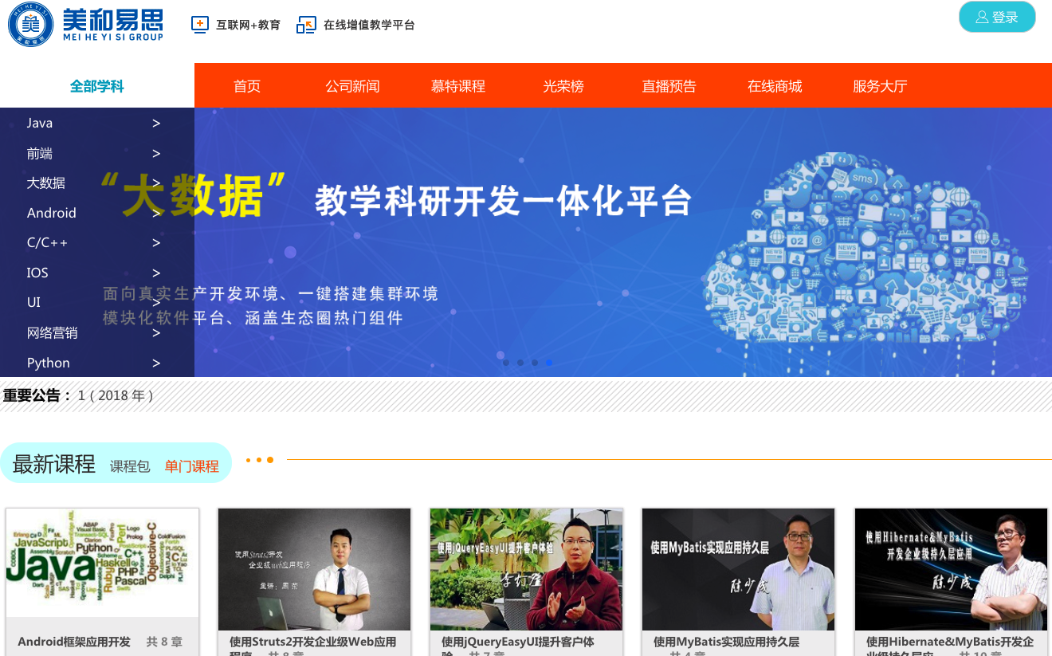
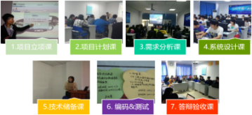
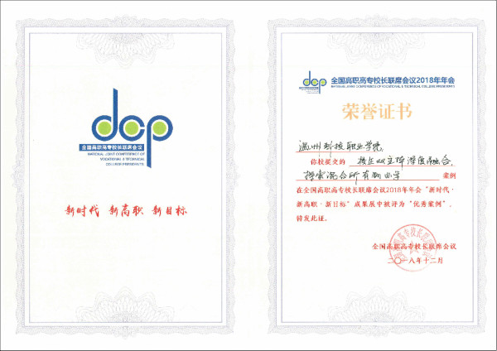
1.2 专业群特色
1. 校企合作协同育人特色显著
2017年，计算机网络技术专业和软件技术专业，开始与美和易思教育科技有限公司开展混合所有制性质的“校企共建共管”项目。
“项目化”教学
“激励化”学生管理
“人字形”培养模式
“互联网+”混合教学模式
“职场化”情景模拟
温州市首批产教融合示范基地成功通过验收
该项目被评为2018年全国高职高专校长联席会20个优秀案例之一

Slide 13
1.2 专业群特色
2. 数字农业科研服务特色显著
四大乡村振兴科研服务方向
“物联网与智能农业装备”
“农业大数据与人工智能” “农业品牌策划与农产品营销”
“数字化乡村治理”
数字农业领域省部级科研项目4项
数字农业领域市重大科技项目1项
全面参与温州市农资监管平台平台（2019年农业农村部优秀成果奖）等多个项目
协同中心被认定为校级应用技术协同创新中心
与市农业农村局联合成立温州市智慧农业研究院
获批温州市数字农业工程技术研究中心
筹建“浙南智能+农业协同创新中心“
组建农业信息化研究所
2015.6
2016.12
2017.5
2019.6
2020.1

Slide 14

1.3 机遇与挑战
人工智能产业发展给专业群建设迎来巨大机遇
人工智能正在向全面商业化发展。伴随着AI机器学习能力的提高和关键技术的优化，将有效促进AI技术和产业的结合。
多元生源的个性化人才培养需求驱动专业群人才培养模式的变革
职业教育的生源发生变化，职教招生规模不断扩大。
人工智能产业技术快速更新急需建立教师能力同步提升机制
人工智能技术的快速更新迭代，教师需尽快接触到企业前沿技术和行业应用，提高专业技术能力、知识维度和创新思维。
Notes:
。

Slide 15
CHAPTER2
二、组群逻辑

Slide 16
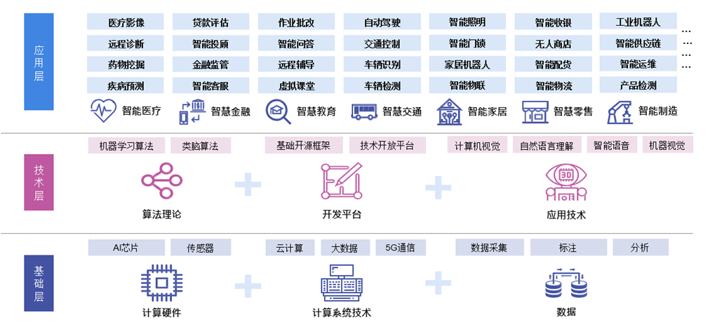
2.1组群逻辑
就业岗位定位 ：三个层面初中级岗位
以产业链需求作为组群的外部逻辑
人工智能生态链
培养人工智能产业中、高端服务急需的复合型技术技能人才

Slide 17
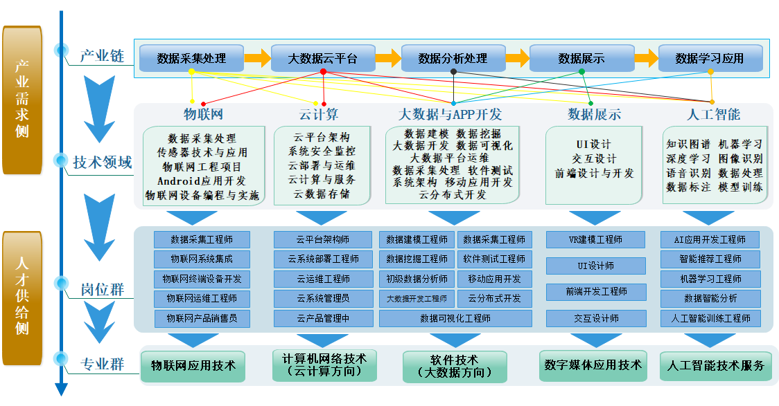
2.2 专业群与产业链的对应关系
四大领域：
数据采集与平台运维
数据存储与处理
数据分析
模型应用展示

Slide 18
2.3 专业群人才培养定位
物联网应用、云计算服务、大数据处理分析、人工智能服务、应用开发、前端设计展示
物联网技术、云技术、大数据技术，安全运维管理平台、处理和分析大数据，应用智能技术、应用开发、数据展示技术
拥有较高职业素养、扎实专业技能、良好创新意识的德智体美劳全面可持续发展的高素质复合型技术技能人才。
6大岗位群
定位：服务人工智能发展规划战略所需的中高端服务应用人才，聚集在人工智能+现代农业、人工智能+现代服务业等新业态
应用能力
培养目标

Slide 19
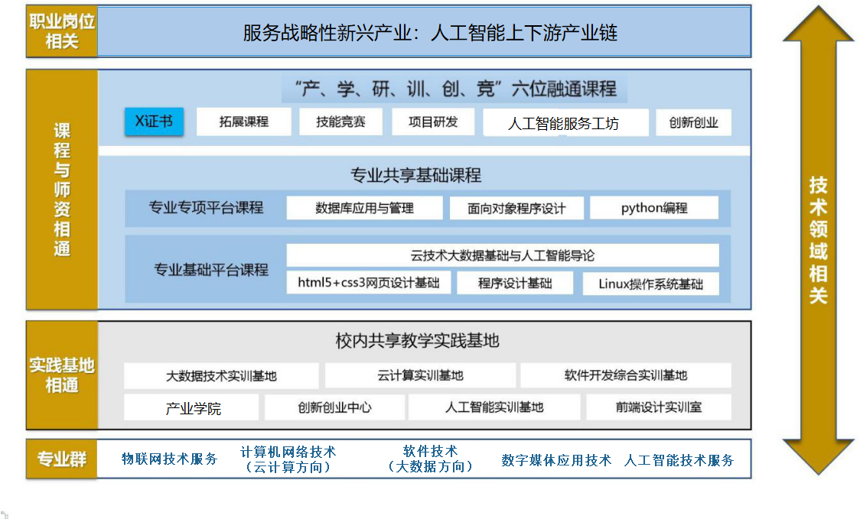
2.4 专业群内各专业逻辑关系

Slide 20
CHAPTER3
三、建设目标

Slide 21

3 建设目标
适应人工智能产业中、高端服务应用型人才培养要求
构建 “多元互动，双元主体、文化引领”创新型人才培养模式
高素质高技能复合型创新人才培养为总目标
人才培养模式创新、课程体系和教学资源建设为重点
建设成具有鲜明人工智能+现代农业特色的省内名列前茅、国内知名的特色专业群，成为区域职业教育改革发展的示范引领，为服务区域人工智能产业发展发挥作用。

Slide 22
CHAPTER4
四、建设内容

Slide 23
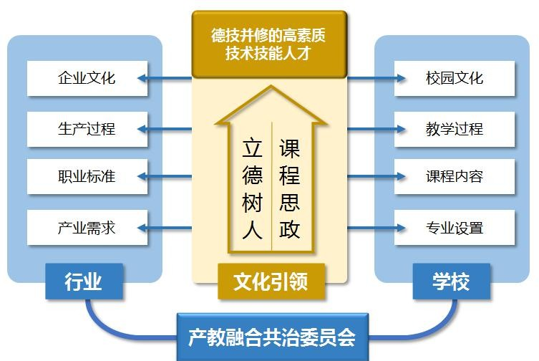
4.1 创新人才培养模式
构建并优化“多元互动，双元主体，文化引领”的创新性人才培养模式

Slide 24
4.1 创新人才培养模式
1. 汇聚新华三、华为、钢铁侠等行业龙头企业，成立产教融合共治委员会
由校企双方主要领导担任理事长与副理事长
落实
举措
制定共治委员会章程
产教融合共治委员会
制定人事管理制度
制定绩效考核办法
制定实训室管理办法等系列制度

Slide 25
4.1 创新人才培养模式
2. 校企深度合作，实现“多元互动”
打造“产学研创训赛”六位一体
高水平实践技能训练基地
构建立德树人、课程思政引领的
校企文化
专业设置与产业需求对接
落实
举措
推进“思政课程”向“课程思政”转化
课程内容与职业标准对接
系统梳理各类课程德育元素
教学过程与生产过程对接
强化思政课与实践相结合
校园文化与企业文化对接
提升人才的产业适用性
大力弘扬工匠精神

Slide 26
4.1 创新人才培养模式
3. 构建人工智能人才创新创业教育金字塔模式
创新
创业
订单班
师生创新
创业工作室
专业集群社团
落实
举措
大三学生
以校企合作形式构建双创协同体系，以企业文化引导学生，以企业标准训练学生，以企业制度规范学生，打通理论与实践的”最后一公里“
大二学生
以学生为主体、教师为核心，建设专创融合教育的有效平台，选拔一批综合素质高、创新潜能强的学生
大一学生
创新专业集群社团星级评定办法；开展创新创业沙龙、座谈会、周四创新分享夜等创新启蒙教育

Slide 27
4.1 创新人才培养模式
4. 创新“五维”育人体系
落实
举措
立方向
德
落实立德树人“五红”品牌活动和素质育人“五行动计划，增强爱国主义教育，落实落细素质教育
助匠心
劳
落实“1门劳动实践课+9项劳动教育的结合教育，进而培养大学生精益求精的工匠精神
“五维”
育人体系
促创新
智
贯彻人才培养5·5策略，建设”课程门门有德育、教师人人讲育人”的课堂体系，实践一周一主题的思政育人进课堂活动；以课证融合为目标，践行“1+x”制度
蕴品味
美
从美育教育和优秀传统文化深入入手进行美育实践，落实 “发现美、感受美、实践美、创造美”四美行动
体
健身心
从体育课程和体育锻炼两个维度出发，开展强身健体行动

Slide 28
4.1 创新人才培养模式
5．构建课程标准、认证标准、职业标准的“三阶”标准
职业标准
落实
举措
对接
认证标准
对接
初 级
中 级
高 级
课程标准
引入物联网、云计算、大数据、人工智能等职业资格认证标准
以岗位能力为课程目标
以工作过程为课程模块
以实训项目为课程内容
以最新技术为课程视野
以职业能力为课程核心

Slide 29
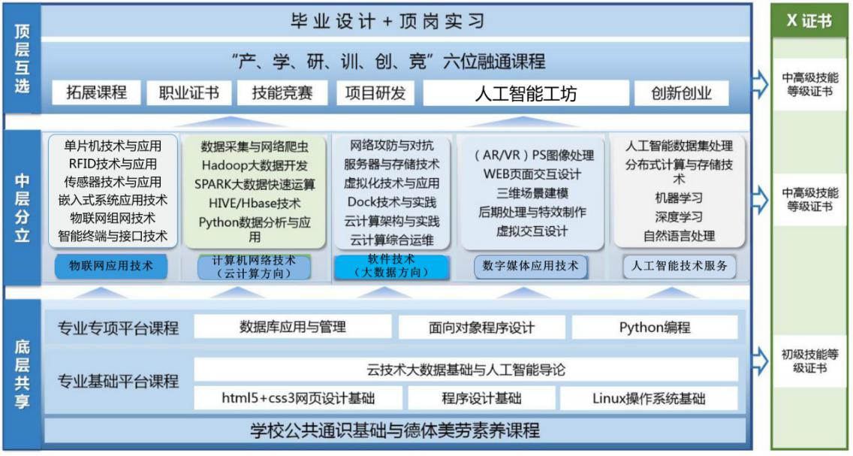
4.2 科学规划课程体系 加快教学资源建设
1.建立“大类培养，多元发展”的课程体系
顶层 多元选择
底层大类培养

Slide 30
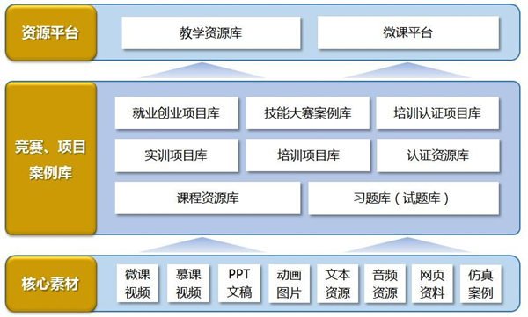
4.2 科学规划课程体系 加快教学资源建设
2.丰富多维度教学资源，建设覆盖专业群的教学资源库
三个维度
校企共建

Slide 31
4.2 科学规划课程体系 加快教学资源建设
3.建设一批配套实训项目和技术标准的先进前沿技术课程
活页式教材工作手册
实训项目技术标准
开发一批校企共建课程
4.制定一批体现先进技术水平和职业素养的培训标准
企业实际项目
不同学制不同生源
双高专业人才

Slide 32
4.3 深化专业群内涵建设 系统推进三教改革
1. 开发以活页式教材、工作手册
为代表的新型系列教材
2. 实施“模块化教学”，引导
“自主学习”的新型教学模式
拟建设特色教材2部以上
新
综
活
实
1. 以能力为本，以学生为中心
2. 体现深度校企融合，适应“互联网+职业教育”
1. 入驻项目工作室，加入人工智能工坊，参与创新创业团队
2. 全方位提高学生专业技术技能
1. 项目载体、成果导向
2. 以实操能力为核心，组织模块化教学

Slide 33
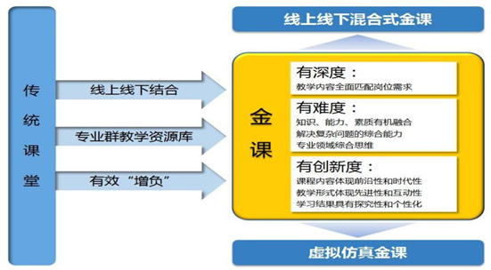
4.3 深化专业群内涵建设 系统推进三教改革
3.以学生为中心，重点打造专业群多门核心“金课”
专业群核心课程全覆盖

Slide 34
4.3 深化专业群内涵建设 系统推进三教改革
4.打造适应专业群建设的高水平教学创新团队
2年内计划建成1个以上教师教学创新团队，培育一支能够紧跟产业链技术趋势、解决行业企业技术难题的骨干教师队伍。
形成一支师德高尚、学识扎实、业务精湛、创新发展的双师队伍
引培专业群建设带头人
鼓励专任教师在国内行业领军企业兼任技术职务
引入企业一线兼职教师

Slide 35
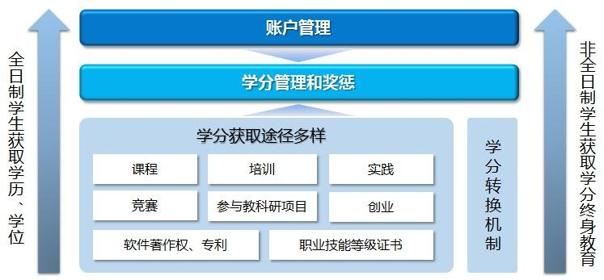
4.3 深化专业群内涵建设 系统推进三教改革
５．以1+X为抓手，加速推进书证融通实践
5个“1+X”证书项目
探索学分银行，提供终身学习教育服务
网络安全评估
网络系统建设与运维
大数据应用开发
物联网智能家居系统集成和应用
云计算平台运维与开发

Slide 36
4.3 深化专业群内涵建设 系统推进三教改革
6．强化师德师风建设，落实立德树人根本任务
落实立德树人根本任务，重视教书育人，牢固树立“全员全方位全过程”育人理念，开展师德建设工程，建立师德师风建设的长效机制；
重视教书育人工程，完善师德师风建设的激励机制。
辅导员
四有好老师
班主任
全员育人队伍
四个领路人
教师
推动习近平新时代中国特色社会主义思想进教材、进课堂、进学生头脑

Slide 37
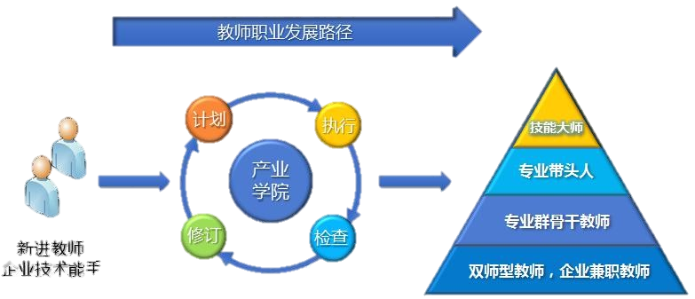
4.3 深化专业群内涵建设 系统推进三教改革
7．基于 PDCA 流程挖掘现任教师团队潜力

Slide 38
4.3 深化专业群内涵建设 系统推进三教改革
8．以技术技能为核心标准，柔性引进企业人才
在校企合作的框架下，打造一支“教育研发共融型”教学团队。
举措1：
技术能力和技术教育水平由产业学院的教育委员会进行评估，对具有行业内的能工巧匠做以技术水平作为核心引进标准。
举措2：
建立适应专业群发展的灵活岗位晋升、考评及管理机制。鼓励企业和事业单位的双向流动，促进技术技能人才跨界使用和合作，建立人才流转的畅通渠道。

Slide 39
4.4 打造高水平技术技能创新平台
１．完善实践教学基地
扩充
大数据、云计算、人工智能等6个校内共享实训基地
校内实训基地
提质
集教学、科研、生产、培训、考证、竞赛等于一体
引进
社会力量、校企合作
提高
社会服务能力
校外实训基地
建成
专业群各专业的不同类型的实践基地10个
示范性实践基地4个以上

Slide 40
4.4 打造高水平技术技能创新平台
2. 构建深度浸入课程、有机生长的创新创业过程
从课程内容开始培养创新思维体系
基于专业实践技能形成创新能力体系
聘请企业及双创专家开设课程并指导项目实战
借助人工智能工坊创业孵化器等推动项目落地
人工智能服务工坊1个
智慧农业技术服务中心1个
专利和软件著作权10项+
创新创业大赛奖项10项+

Slide 41
4.4 打造高水平技术技能创新平台
3.打造人工智能工坊
推动技术应用与技能创新
发挥专业群优势，与行业顶尖科技公司展开深度校企合作；
以企业项目为载体建立人工智能工坊；
借力企业优势，培养学生创新能力；
优势互补促进成果转换
4.建设产教研综合体
打造智慧农业融合平台
建立智慧农业产教研融合技术中心，深化产教研新模式；
3年内实现承担企业应用研发项目3项以上，带动师资培养50人以上；
实现企业教师和学校教师混编，着力打造双师型队伍；
共建复合型课程，提供优质教学资源

Slide 42
4.5 聚集人工智能+农业产业打造社会服务高水平平台
“政校企农联动，研创产推一体” 协同创新体系
物联网与智能农业装备
农业大数据与人工智能
农业品牌策划与农产品营销
数字化乡村治理
以温州市智慧农业研究院为载体，以乡村振兴产业数字化建设示范县项目建设为抓手，当好政府数字农业发展的技术智囊作用。
以数字农业高技能人才培养为目标，依托温州农民学院、浙江省现代农业技术培训基地和全国新型职业农民培育示范基地，建成省内领先的具有鲜明人工智能+农业特色的专业群。

Slide 43
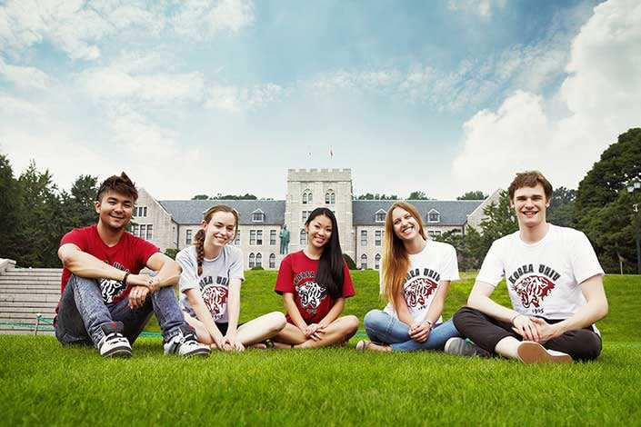
4.6 汇聚资源、拓展国际交流和合作
实施“中青年骨干教师海外培训计划”，力争参与国际学术研究项目，提高境外师资培训和交流
派送学生参加合作高校游学互访，派送学生专升本衔接等，服务境外合作企业境外员工培训，提升国际影响力

Slide 44
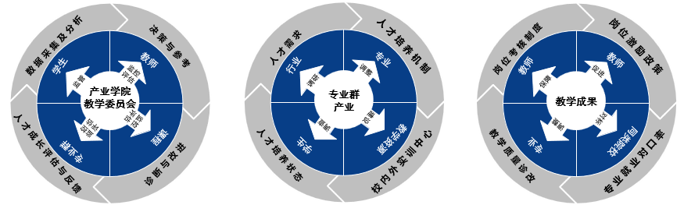
4.7 建立可持续发展保障机制
建立校企共生的长效合作机制
完善专业群与产业的协同机制
落实以教学成果为导向的教师激励机制

Slide 45
CHAPTER5
五、预期成效

Slide 46




5 预期成效
共同建立多元产教融合平台
创新教学团队
创新人培高地
创客
空间
3创新 3优质
优质资源平台
优质社会服务
优质教学团队

Slide 47
5 预期成效
5.1人才培养模式创新
5.2课程体系与教学资源建设
课程、认证、职业标准30项以上
专业模块化课程3门
建立
建设
创新型人才培养模式
课程体系
教学资源
新增
新技术线上课程资源2门
新增
校企共建实训基地2个、校企创新实践基地2个
申报
在线开放课程3门以上

Slide 48
5 预期成效
5.3 三教改革
5.4 实践教学基地建设
02
教材
15个实训室
校企共建优质活页式教材、校企合作项目特色教材2本以上
10个校外实训基地
01
“产学研创训赛”六位一体共享实训基地
教师
职业技能竞赛、创新创业大赛奖项10个以上
03
教法
专业群建设带头人1人以上
教学创新团队1个以上
教师参加比赛获奖9人以上
申报教科研项目2项
校级以上荣誉2项
打造核心课程“金课”
建立1门前沿技术课程
新增X证书试点1个以上

Slide 49

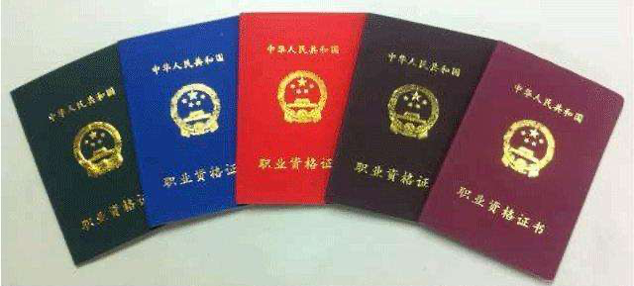
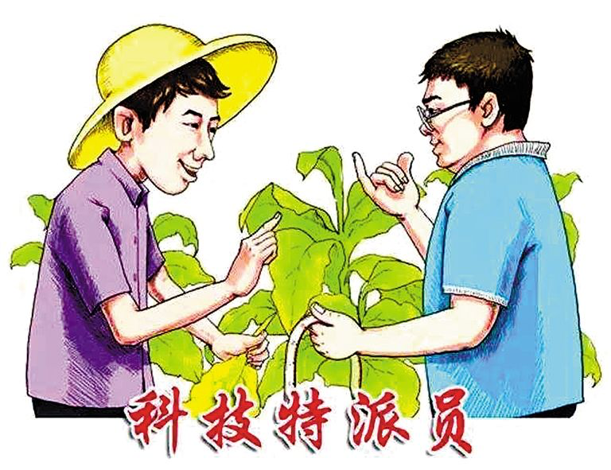
5 预期成效
5.5社会服务能力
5.6国际交流合作
5.7保障机制
人才培养质量诊断与改进机制
校企合作下的长效机制
开展各类1+X证书培训
产业学院及相关公治委员会
保障机制
资金风险管理机制
学分银行管理机制
专业群专业群与产业协同机制
积极参与2个国际交流项目
派送教师到境外合作高校访学、培训、交流
提供技术服务5项以上，培训、科普、扶贫500人次以上

Slide 50

敬请批评指正！

